Slide 1
iEDA水滴计划答辩 ——2024-08
iEDA课题组
赵正杰

Slide 2
01
个人简介
02
C++实习总结
03
EDA实习总结
04
感兴趣的内容

Slide 3
个人简介
学习经历
西南科技大学 软件工程 研一在读
目前研究方向
静态时序分析-通过深度强化学习的方式完成门的Gatesizing
时序驱动的详细布局

Slide 4
01
个人简介
02
C++实习总结
03
EDA实习总结
04
感兴趣的内容

Slide 5
C++实习总结
复习了C++面向对象编程的语法细节
复习了封装，继承，多态，lambda函数等语法
移动语义，完美转发，函数模板，回调函数，智能指针等；
学习了在大型项目中所必须用到的工具
Cmake
Doxygen
Google Test
Git
VSCode（以前感觉不好用，现在感觉没了真不行）

Slide 6
C++实习总结
学习笔记
CMake，Google Test,DoxyGen思维导图
CmakeLists对大型软件开发模块化示例
常用Git命令以及实验汇总
C++知识汇总
Astar实现

Slide 7
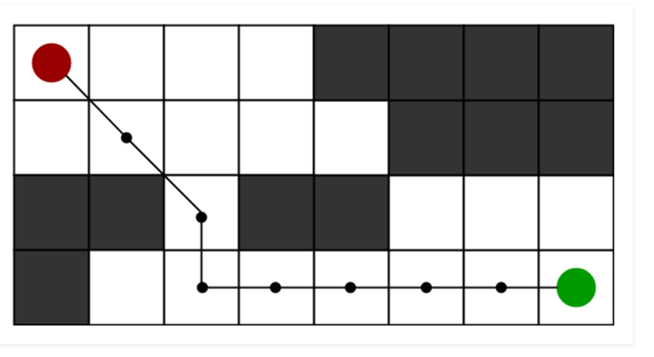
A*
问题
构建地图
A*算法
路径反馈
建模抽象
数据
算法
A*算法
结果
路径点集合
代码实现
建立类
Point: 记录点
Graph: 存储图
AStar: A*算法
Visualization: 可视化
TestMap: 生成随机图测试
权重点集合
地图
特殊点集合
算法背景:禁止任何形式的斜线，因为在Routing的一般工艺中，不允许倾斜走线

Slide 8
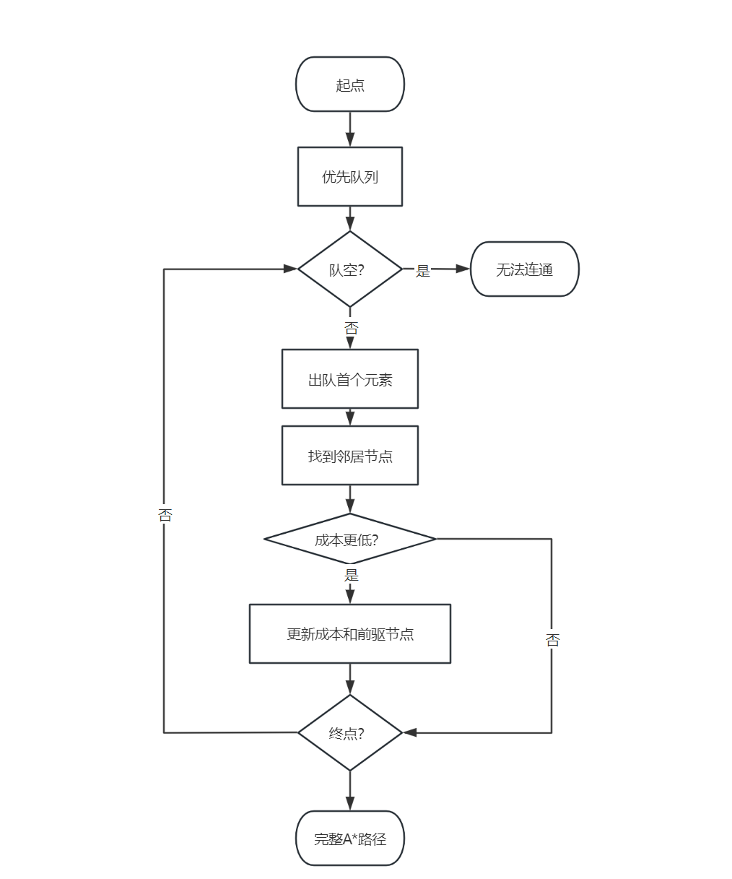
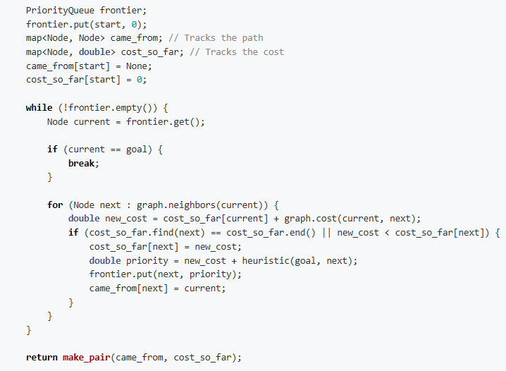
A*
核心代码

Slide 9
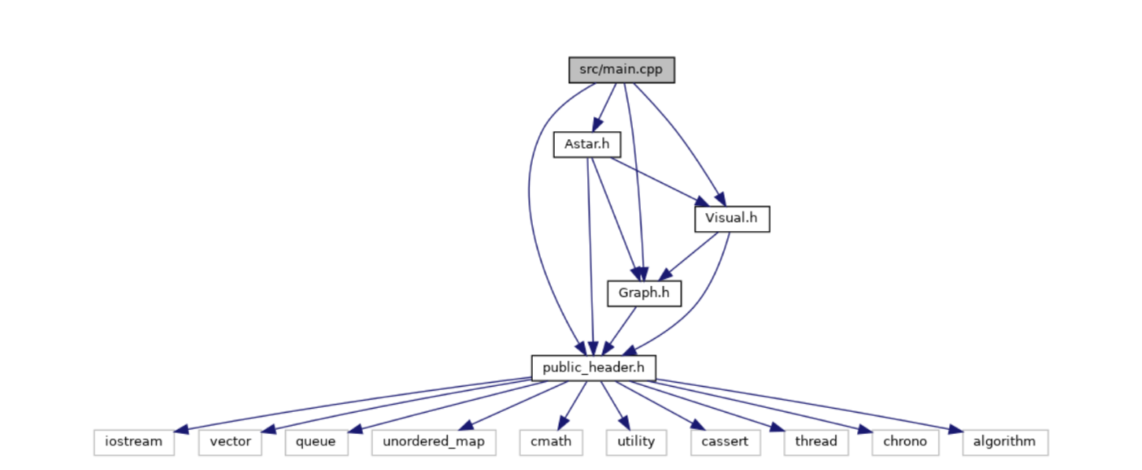
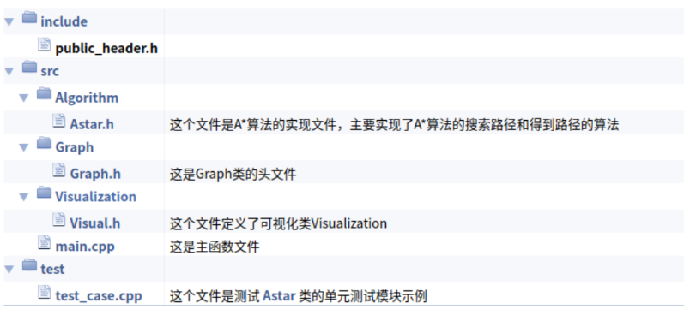
结构设计

Slide 10
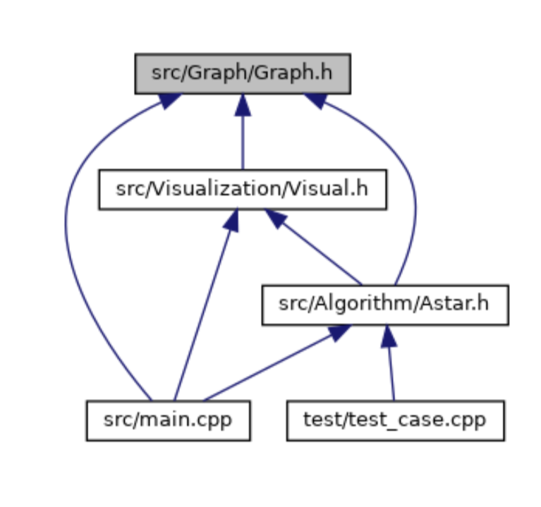
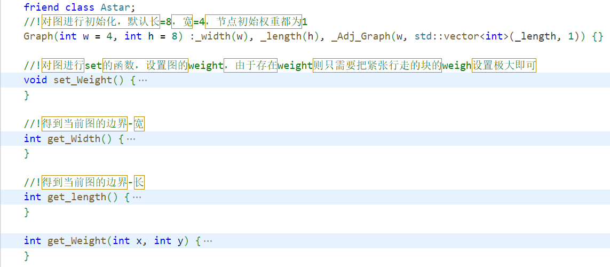
结构设计

Slide 11
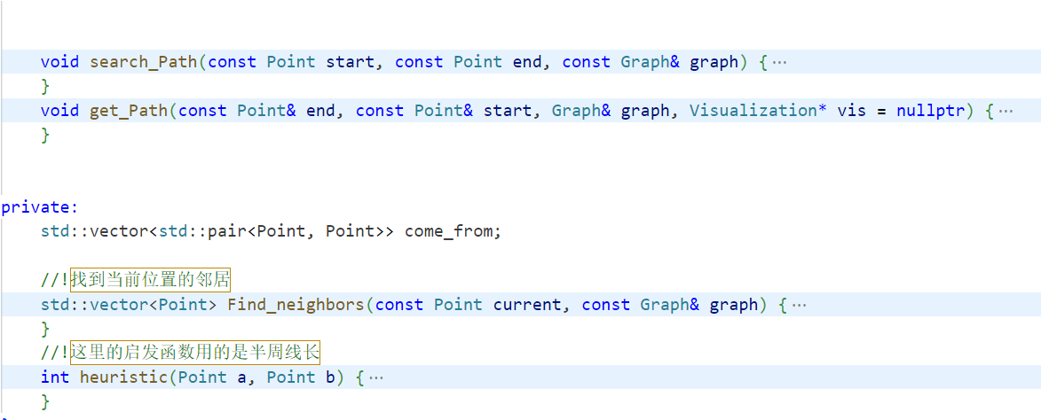
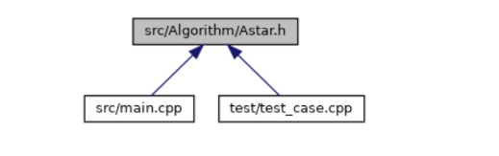
结构设计

Slide 12
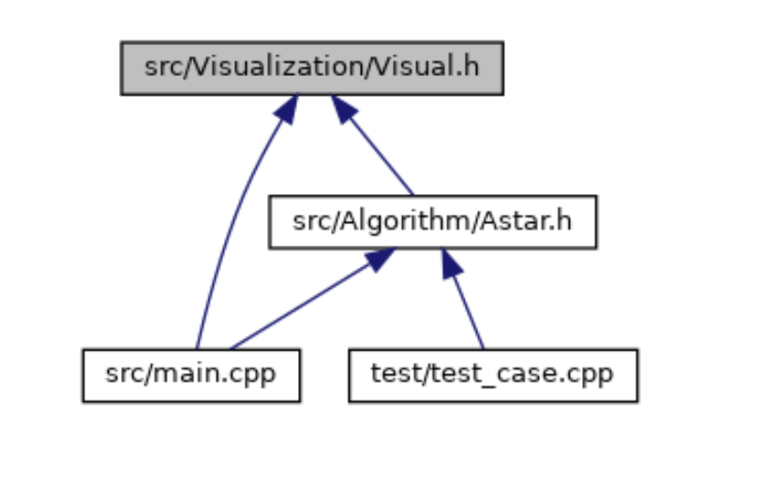
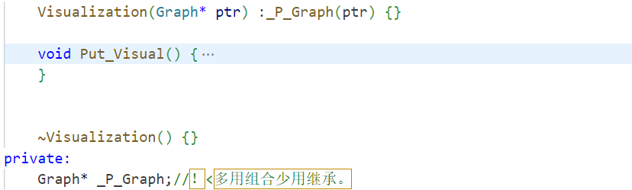
结构设计

Slide 13
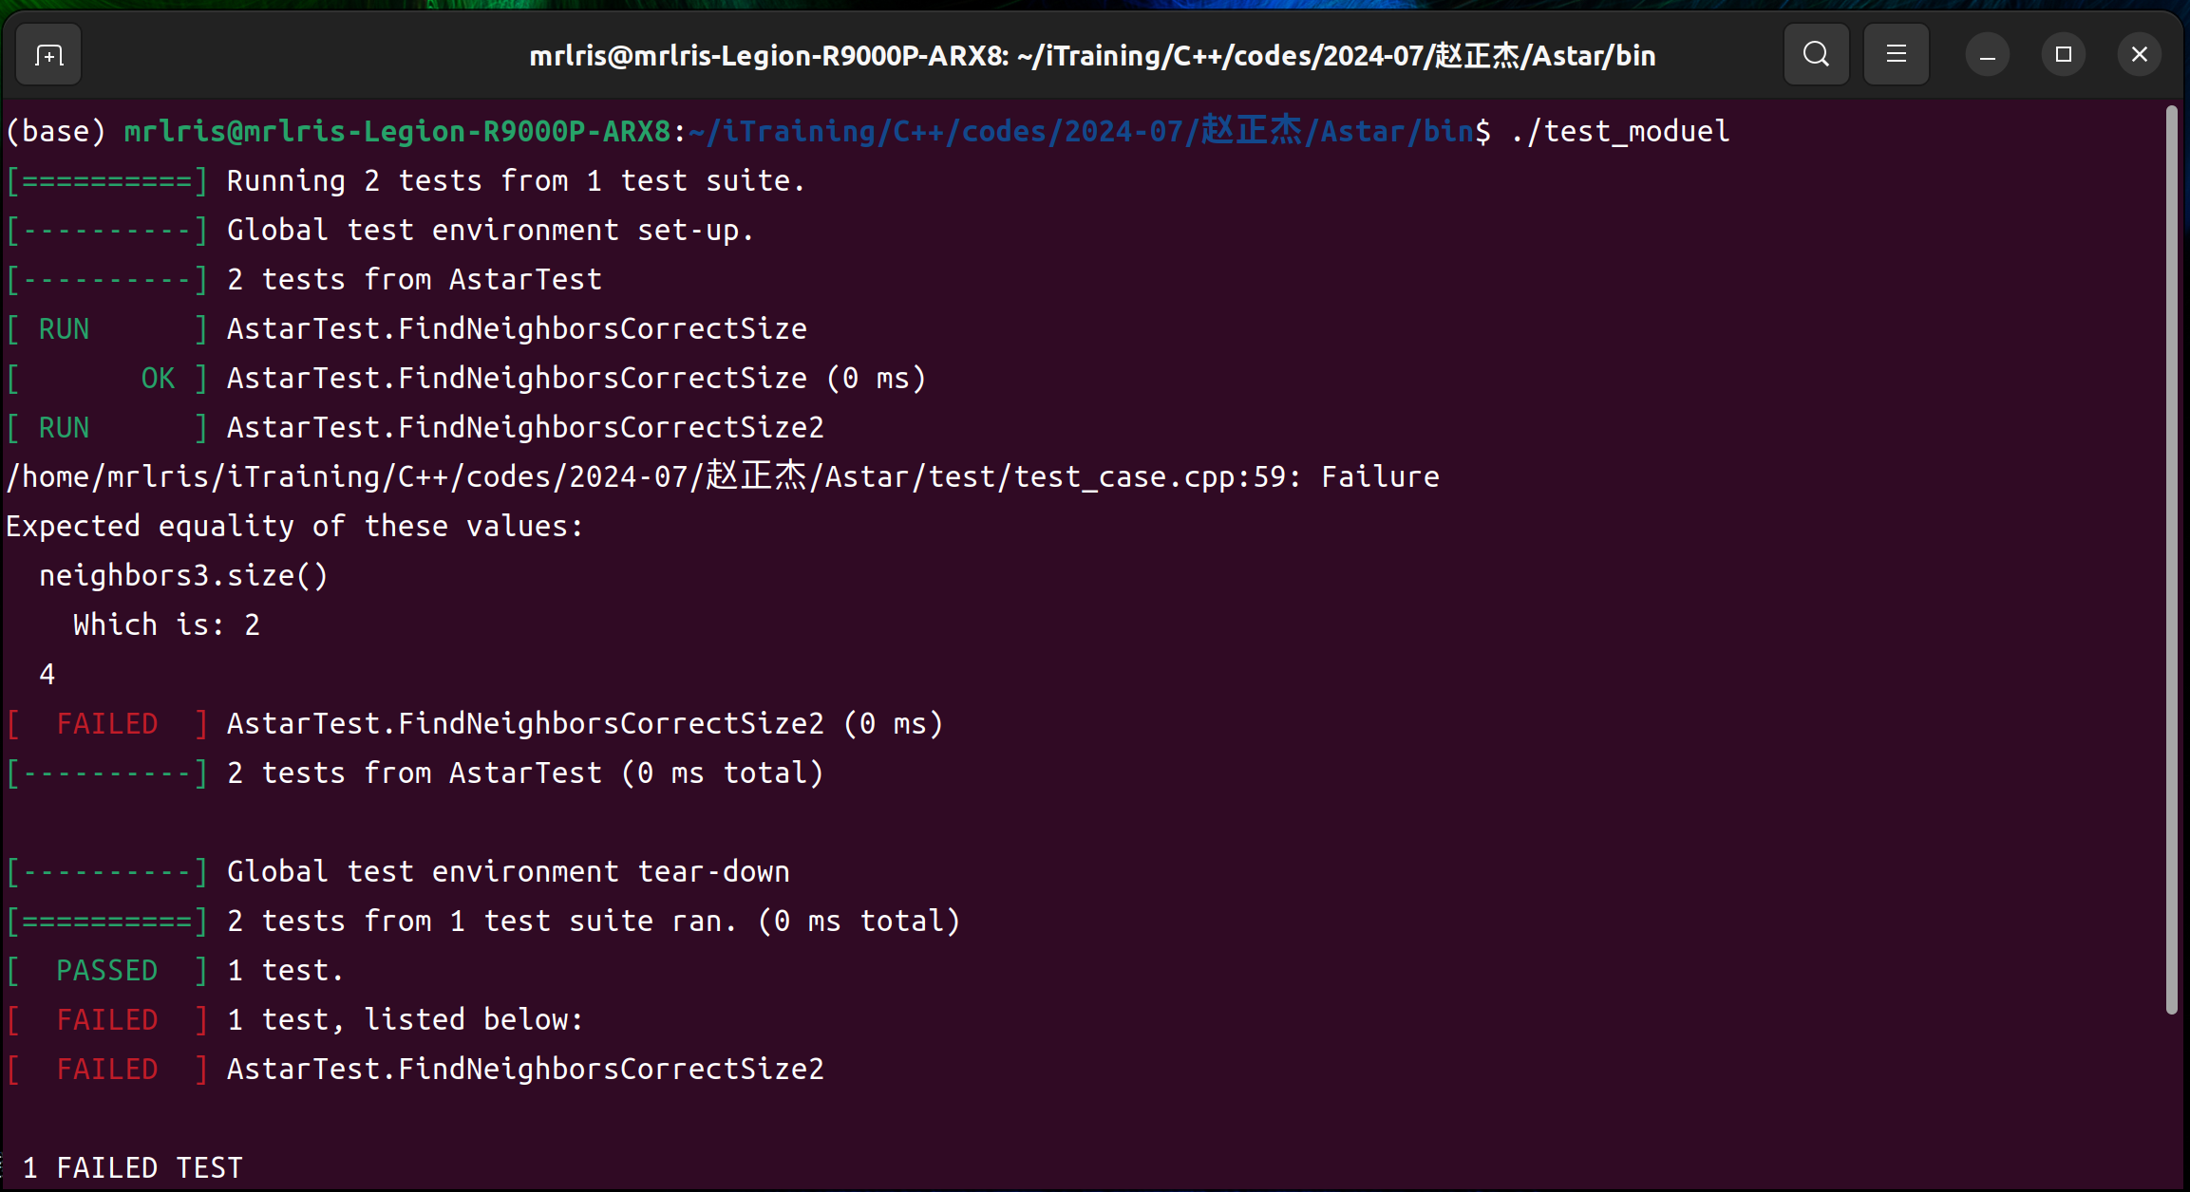
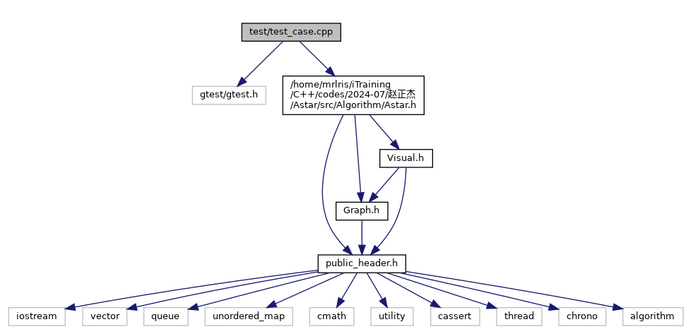
结构设计

Slide 14
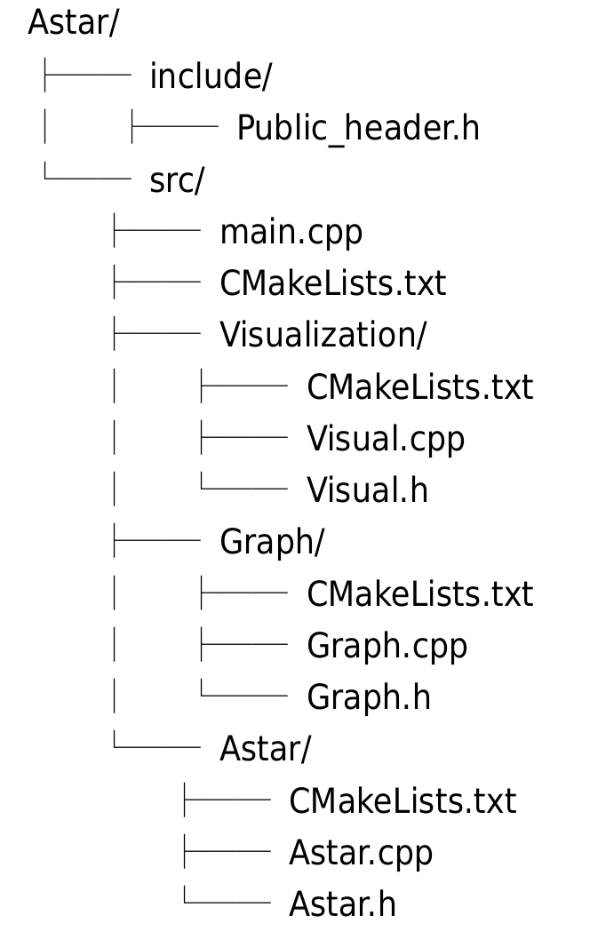
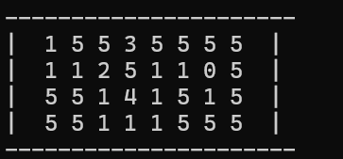
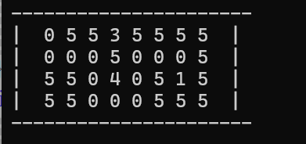
结构设计

Slide 15
C++实习总结
存在问题
架构编写生疏
理论仅存在于考卷上，实战起来全忘光
在设计之初就想到了用map去实现，但是为了省事，使用了队列实现，等到后期发现很难进行扩展，但是已经写了很多代码了，也难以重构了，就只能硬着头皮继续写。
VScode调试不熟练
以前没用过vscode，都是用vs的，vscode的josn文件配置太生疏了
努力方向
继续学习vscode的josn文件
学习Cmake和josn的联动
完善架构的设计，把学到的知识应用于实践

Slide 16
01
个人简介
02
C++实习总结
03
EDA实习总结
04
感兴趣的内容

Slide 17
EDA实习总结
学习EDA基础知识
《数字集成电路物理设计》
《超大规模集成电路物理设计 从图分割到时序收敛》
《EDA设计流程》
《数字IC后端设计》
《集成电路静态时序分析与建模》
iEDA流程实践
跑通工艺sky130 gcd设计与uart设计，进行相关数据的统计
iEDA工程布局合法化
学习iEDA架构，理解iEDA设计思路
在iEDA Abacus算法的基础上实现Tetris算法

Slide 18
EDA基础知识
输入设计、工艺文件
RTL：前端给出的网表，不可直接进行物理布局，需要转换一下
LEF文件：一般分为techlef（用于保存层的信息）和std_cell_lef（用于保存cell的信息），一般由厂商提供
Liberty文件：时序库包含PVT条件，各种LUT表（转换时间，延迟计算，功耗等）库文件
SDC文件：时序约束文件
DEF文件：.v文件的升级版可以携带更多的信息，比如位置，朝向等

Slide 19
EDA基础知识

Slide 20
EDA基础知识

Slide 21
EDA常用算法
1.LR-based：拉格朗日法，这种方法巧妙的将电路优化过程中的约束转换成为惩罚因子，随后每个惩罚因子都被乘以一个被称为拉格朗日乘数（LM）的系数。在优化过程中，LM作为一个动态权值，反映了每个网络的timing灵敏度等信息。然而这些方法大都以局部成本最小化为基础，在复杂的电路中很难得到全局最优解。
2.模拟退火法：一种经典的全局启发式算法，主要思想就是通过接受一定量的坏解，达到跳出LR-based方法局部最优的情况。
3.网格布局：每一层都有VDD和VSS交错分布，然后通过via从第一层穿到最后一层，保证芯片的IR Drop最小。
4.单元膨胀算法：上一代常用的全局布局算法，主要方式是通过膨胀单元来推开单元使其达到全局最优的位置。
5.非线性调整算法：通过对各种场的力进行梯度求解，利用各种力使得布局达到最优。

Slide 22
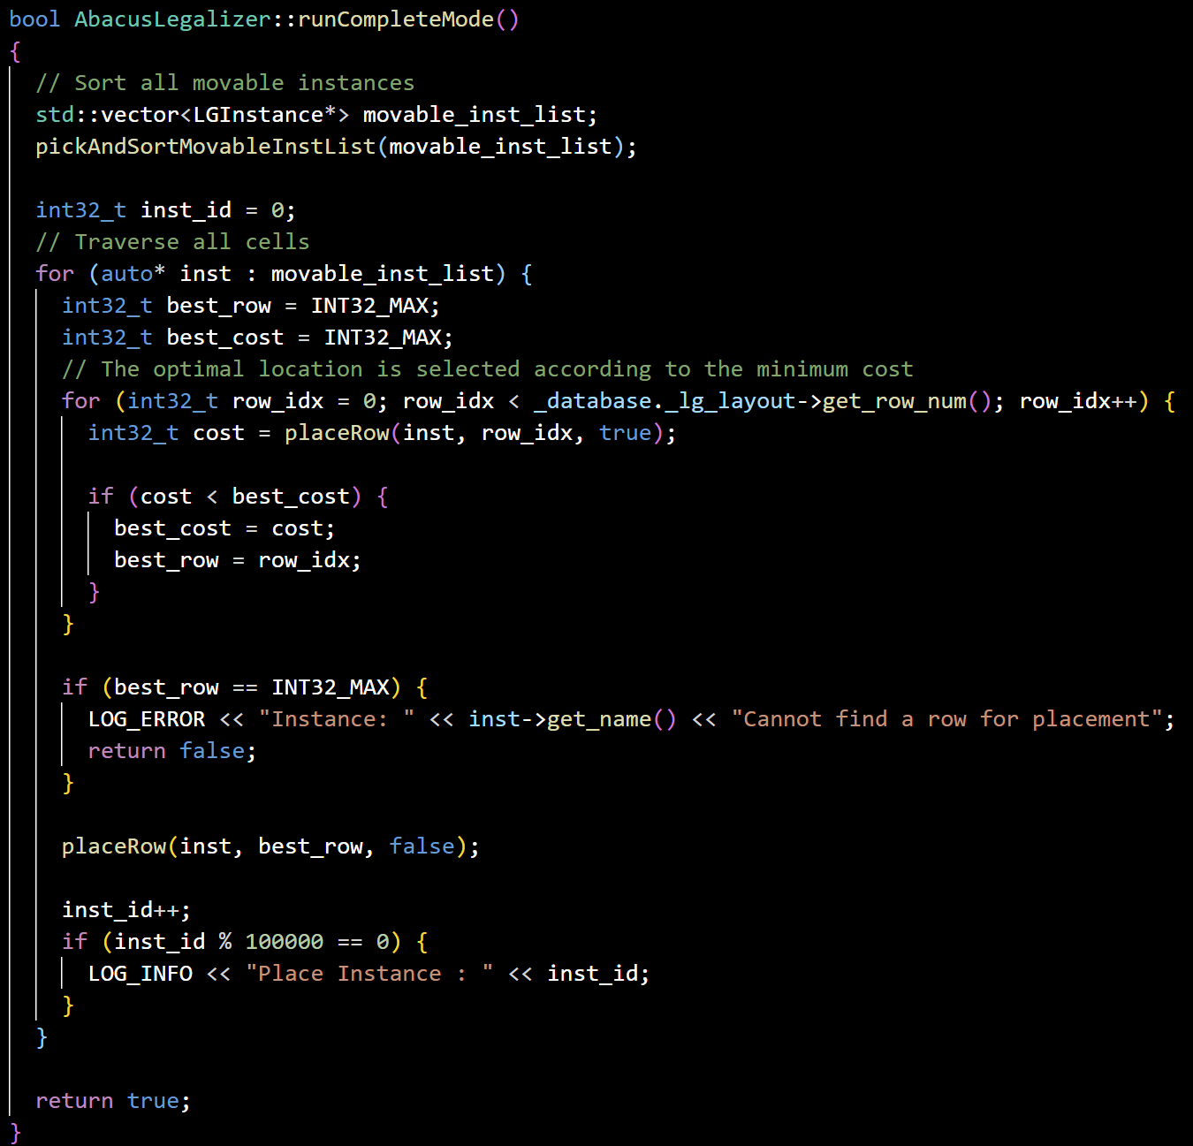
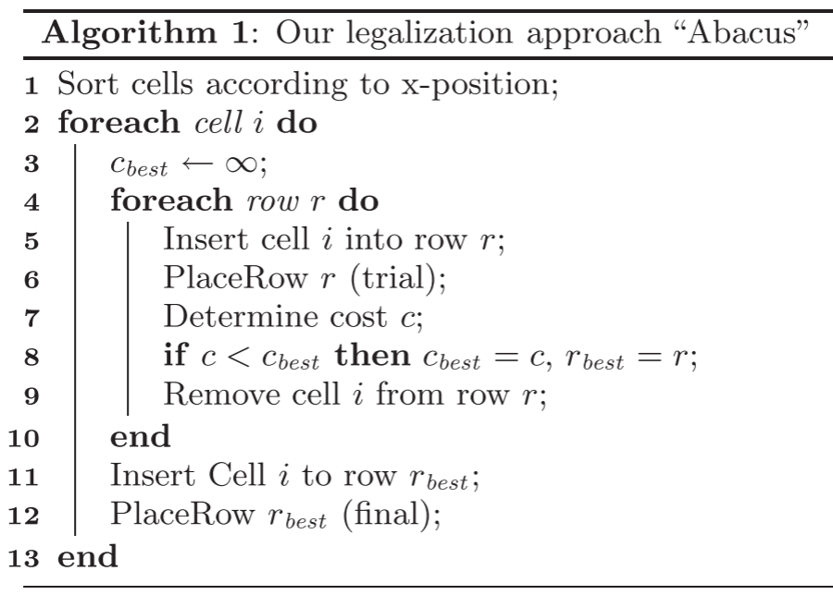
iEDA工程布局合法化
学习Abacus算法

Slide 23
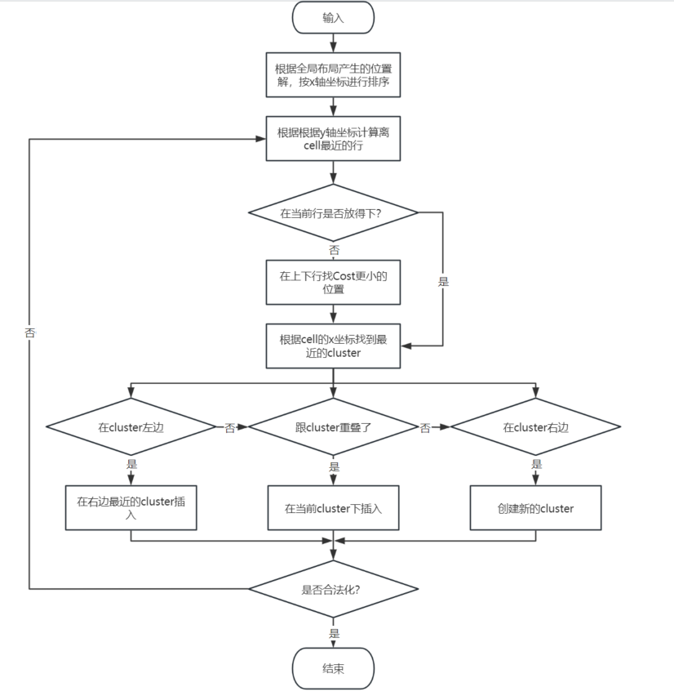
Tetris合法化

Slide 24
Tetris合法化
我的算法
王学长算法

Slide 25
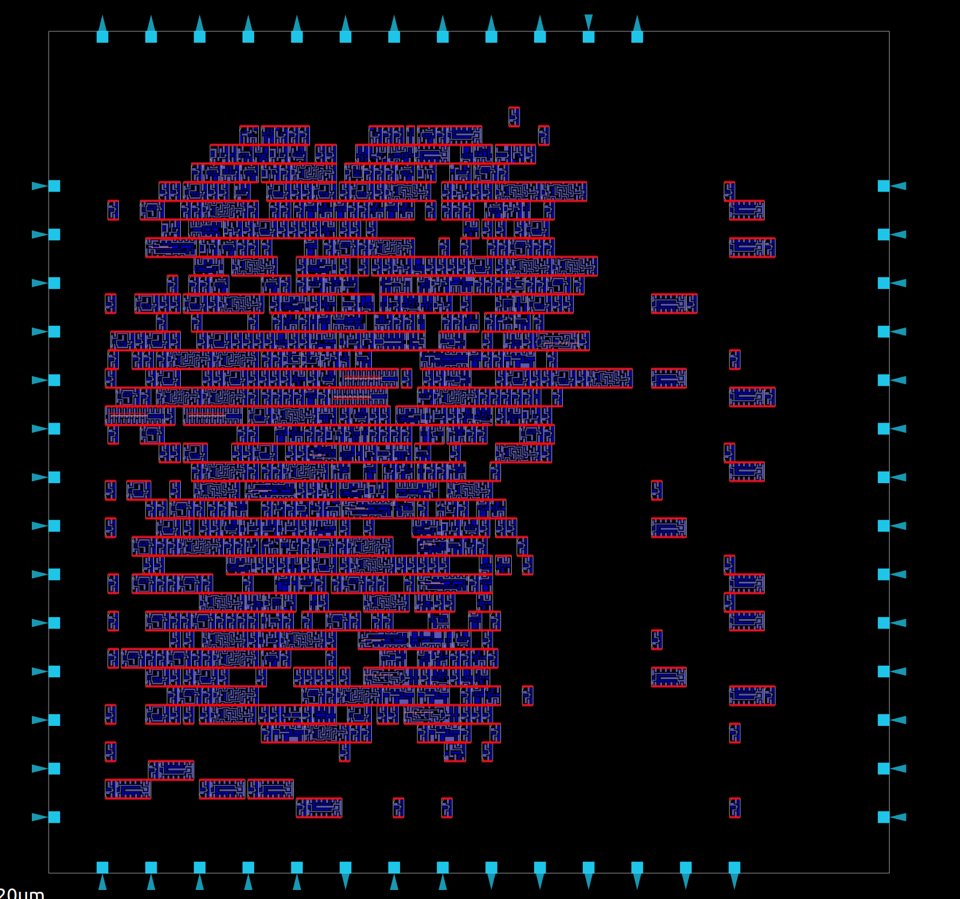
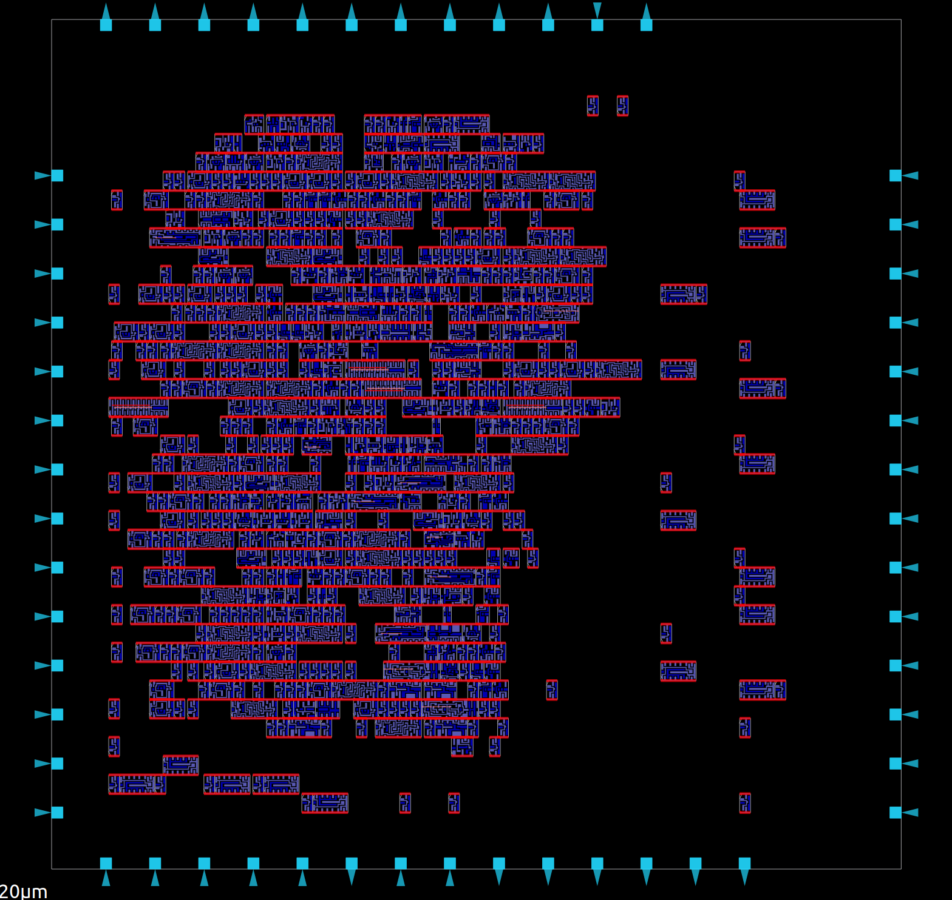
Tetris合法化
宽的先放
窄的先放

Slide 26
iEDA工程布局合法化
实现Tetris算法
实验结果
 | 初始化半周线长 | 比率 | 合法化总移动 | 比率 | 运行时间 | 比率 | 合法化后半周线长 | 比率
Abacus | 10268089 | 100% | 795709 | 100% | 0.008917 | 100% | 10438089 | 100%
Ours | 10268089 | 100% | 1471997 | 185% | 0.005113 | 57% | 10488732 | 100%
学长 | 10268089 | 100% | 2490413 | 313% | 0.004273 | 48% | 11173933 | 107%
长优先 | 10268089 | 100% | 2678135 | 325% | 0.00458 | 59% | 12141704 | 51%
短优先 | 10268089 | 100% | 2585563 | 337% | 0.005223 | 112% | 11700020 | 116%
 | 10268089 | 100% | 52582413 | 6608% | 0.001112 | 12% | 39953497 | 383%
 | 10268089 | 100% | 54537789 | 6854% | 0.001229 | 14% | 41151150 | 394%

Slide 27
01
个人简介
02
C++实习总结
03
EDA实习总结
04
感兴趣的内容

Slide 28
感兴趣的内容
静态时序分析
时序驱动的详细布局(刚写完)；
时序驱动的全局布局(正在做)；
深度强化学习结合的Gatesizing(写了一半了);

Slide 29
请批评指正
Thanks for your attention
OSCC
iEDA课题组

